Slide 1


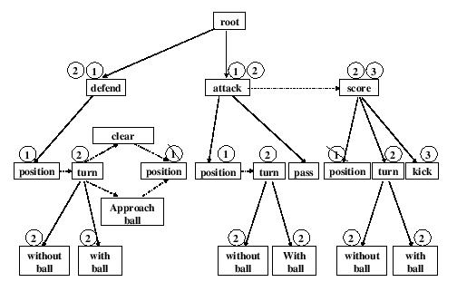
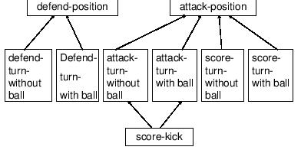
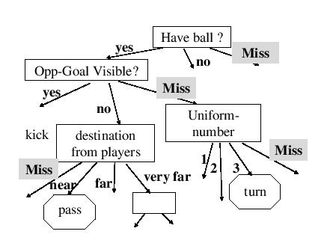



Symbolic Plan Recognition
שם סטודנט: שחר סירוטקין
בהנחיית: פרופסור גל קמינקא
מטרות כלליות ורקע
אלגוריתם הSBR הוא אלגוריתם מתוך ספריית אלגוריתמים הקיימת במחקר שנים רבות ועוסקת בזיהוי פעולות סוכן ידוע בזמן אמת.
האלגוריתמים נידונו במחקר אך רובם טרם הגיעו לכדי מימוש. מטרת הפרויקט היא לממש את אלגוריתם הSBR.
תוצר הפרויקט
מערכת, שבהינתן ספריית כל פעולותיו האפשריות של סוכן, יכולה לנהל מעקב, זיהוי וניתוח כל פעולותיו של הסוכן באמצעות תצפית על הסוכן בעת פעילותו.
פעולת המערכת
המערכת עוקבת אחר הסוכן בזמן אמת ומזהה רצפי תתי פעולות קטנות עד אשר היא מזהה את תוכנית הפעולה הכוללת של הסוכן באמצעות ניתוח תתי פעולות שהתקבלו.
זיהוי תוכנית הפעולה הכוללת
התאמת התצפית הנוכחית
זיהוי תצפית נוכחית
כאשר תסתיימנה כל התצפיות על הסוכן או בעת הצורך המערכת תחזיר מבט על על כל תתי הפעולות שזוהו ונותחו ותחזיר את כל תוכניות הפעולה המלאות שיתכן שהסוכן מבצע.
בשלב השני המערכת תסמן את כל תוכניות הפעולה האפשריות שהסוכן מבצע כעת בהסתמך על תת הפעולה שזוהתה כעת תוך שמירה על עקביות עם תוכניות הפעולה שסומנו כאפשריות בעת הפעלת שלב זה על תת הפעולה הקודמת שזוהתה.
בשלב הראשון המערכת תזהה באמצעות סנסורים חיצוניים את מאפייני תת פעולה בודדת. באמצעות שימוש בעץ החלטה תת הפעולה תנותח ותזוהה באופן מדויק.
אפשרויות פיתוח לעתיד
שדרוג המערכת כך שתוכל לעקוב ולנתח את פעילות קבוצת סוכנים רבים הפועלים יחד למען מטרה משותפת.
הוספת יכולות זיהוי של תוכניות פעולה גם כאשר רצף תתי הפעולות אינו רציף ומקוטע.

